Slide 1
¡APRENDEM0S A RECICLAR!
Laura Alonso Oliva
Tutor: Juan Ramón García Roldán

Slide 2
Actividad: Taller de reciclaje
Temporalización: 6 sesiones (45 min)
Datos del alumno:
Alumno con discapacidad intelectual moderada y trastorno por déficit de atención e hiperactividad
- Edad: 15 años
- Nivel curricular: 1º Ed. Primaria
- Escolarización: Combinada: aula sustitutoria(EBO) y 6º de Primaria del mismo centro ordinario
Objetivos:
Desarrollar actitudes y valores del cuidado y respeto hacia el entorno
Reconocer diferentes tipos de desechos según su descomposición
Conocer distintos contenedores para introducir los desechos
Distinguir entre los diferentes contenedores de basura
Reciclar material del entorno
Contenidos
Residuos orgánicos e inorgánicos
Tipos de contenedores de reciclaje:
-Contenedor para residuos orgánicos
- Contenedor para envases de vídrio
- Contenedor para envases de plástico
-Contenedor para envases de cartón o papel

Slide 3
Rúbrica de evaluación
 | Me tengo que esforzar más | Estoy Aprendiendo | Lo hago bien | Soy un genio
Busca y aporta información | No busca ni aporta información | Busca información, pero no sabe seleccionarla | Busca y aporta información, pero le cuesta seleccionar lo que puede ser importante | Busca y aporta infomación de forma activa, intentando seleccionar aquella que parece más importante
Participación | No participa de forma activa | Participa de forma activa en algunas actividades | Participa de forma activa en todas las actividades, pero le cuesta plantear preguntas o respuestas | Propone continuamente actividades o secuencias de trabajo
Conocimientos adquiridos | No amplía sus conocimientos sobre el tema ni el vocabulario | Amplia muy poco sus conocimientos sobre el tema y el vocabulario | Amplia algunos de sus conocimientos sobre el tema y el vocabulario | Amplia gran cantidad de conocimeintos sobre el tema e incorpora ampliamente el vocabulario
Comunicación | No transmite a otras personas nada de lo aprendido o muy poco | Transmite a otras personas poco de lo aprendido de forma poco ordenada y coherente | Transmite a otras personas algo de lo aprendido de forma ordenada y coherente | Transmite a otras personas gran parte de lo aprendido
Actitud | Casi nunca respeta las normas ni se muestra contento a la hora de trabajar | No siempre respeta las normas establecidas ni se muestra contento a la hora de trabajar | Respeta las normas establecidas, pero no siempre se muestra alegre y contento a la hora de trabajar | Respeta las normas y se muestra alegre y contento
Fuente: Blog Diario de aprendizaje de CDVS

Slide 4
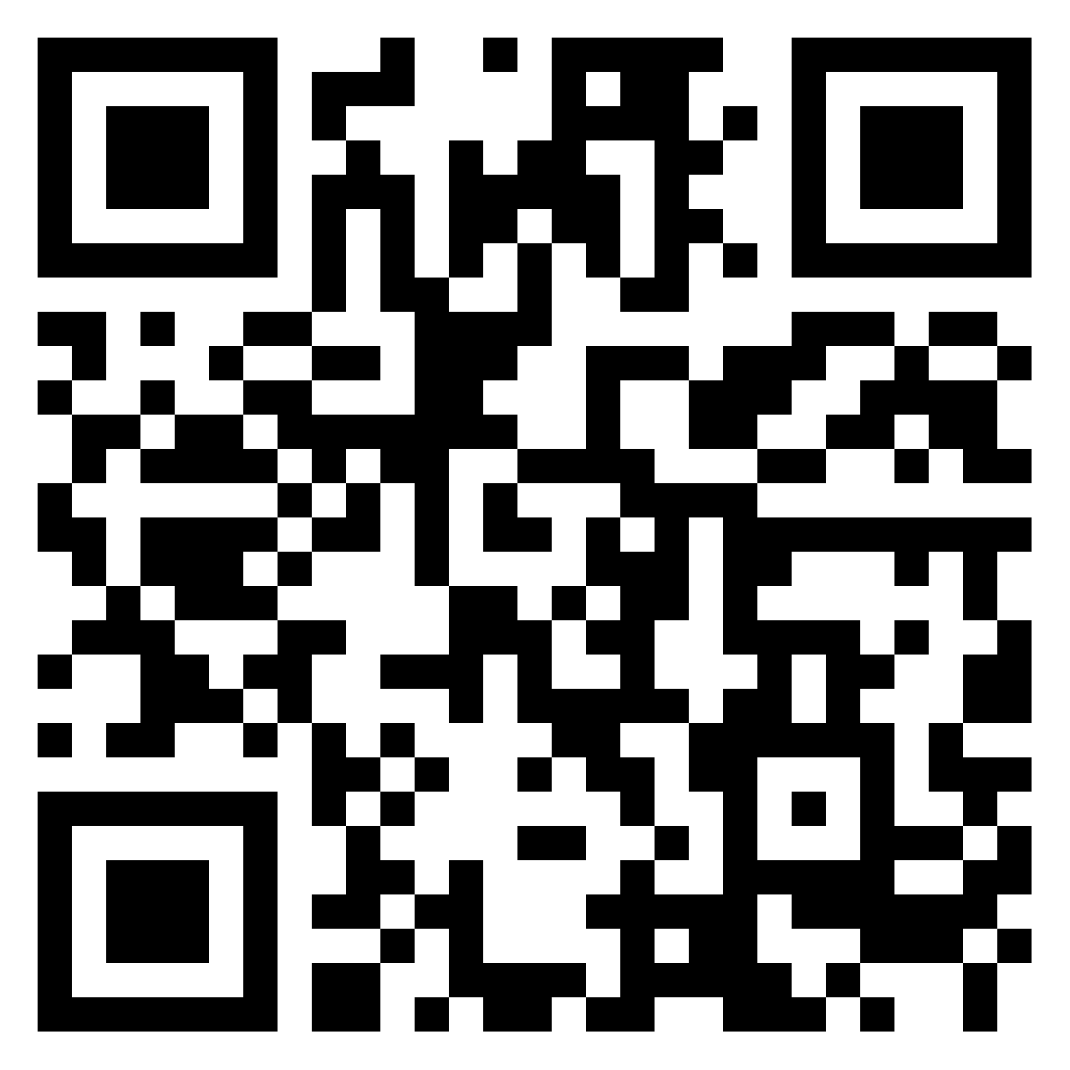
Actividad inicial: detección de conocimientos previos y hábitos de reciclaje
Cuestionario a través del programa: Quizziz
https://quizizz.com/admin/quiz/5e0dc989dcc3ff001c09deba/cuanto-se-sobre-el-reciclaje
Actividad 1: Visualización del corto la regla de las 3R*
Actividad 2: Creamos un padlet con nuestro propio RECI-Diccionario
A lo largo de este proceso de aprendizaje surgen nuevos conceptos, iremos recopilando todos en nuestro propio RECI-Diccionario .
Fuente video: *Happy Learning Español Videos Escolares

Slide 5
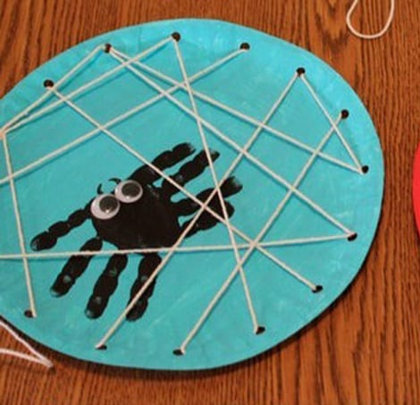
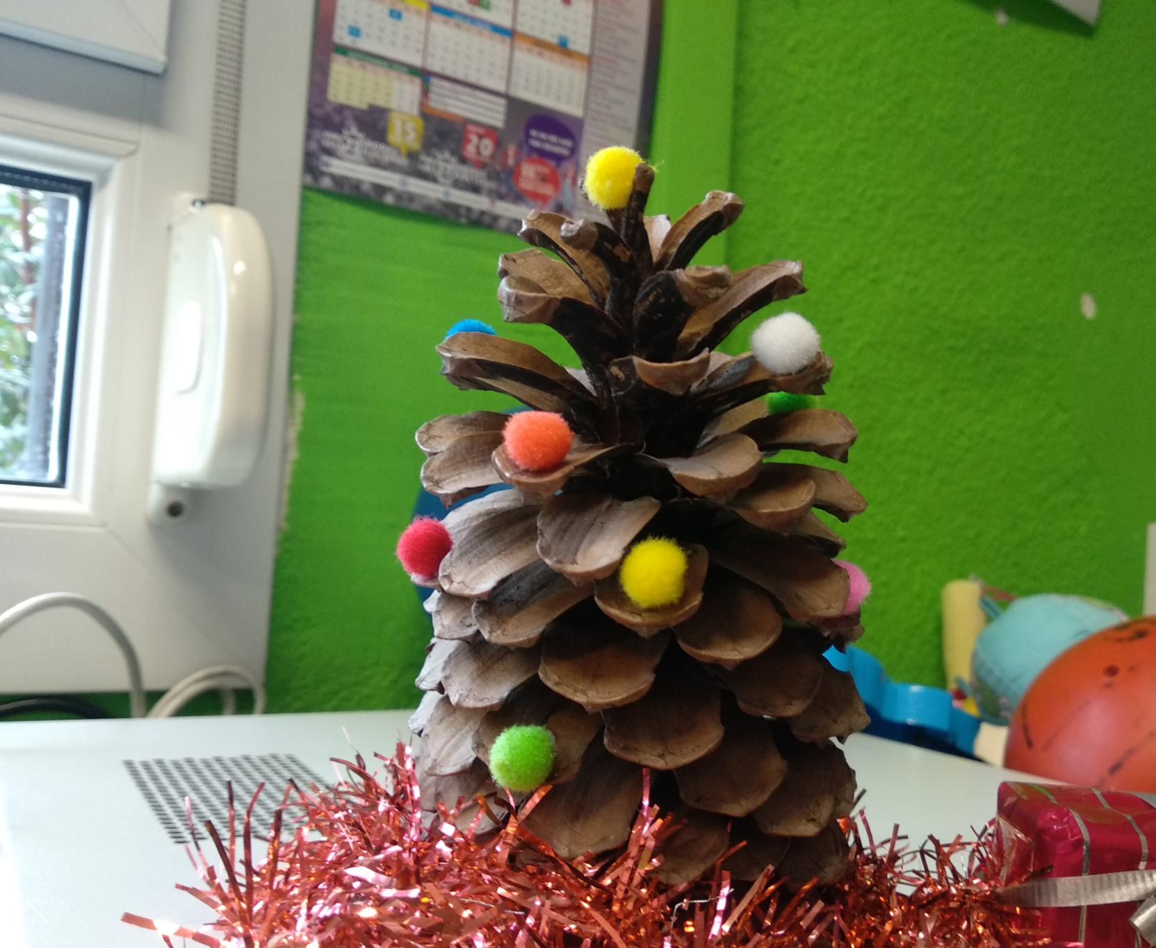
REDUCIR y REUTILIZAR
Actividad 3: Debate guiado: ¿Cómo podemos REducir?
Actividad 4: Decoramos el aula
Fuente: Pinterest

Slide 6
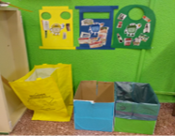
RECICLAR
Actividad 5: Visionado de una guía sobre reciclaje.​
Fuente: Canal youtube: Algohayquehacer​
Actividad 6: Elaboramos nuestros propios contenedores para el aula.
Actividad 7: Buscamos en folletos de comercios, recortamos y pegamos diferentes envases en su contenedor correspondiente.
Actividad final: comprobamos lo aprendido.
Quiz de Kahoot
https://create.kahoot.it/share/cuanto-he-aprendido-sobre-reciclar/9b30688d-0cff-490c-8b4d-cc49bc30b467

